Slide 1
Algoritmusok és adatszerkeztek II.
5. gyakorlat

Slide 2

Tartalom: Gráfok ábrázolása
Szorgalmi házi feladat megoldása
Alapfogalmak
Ábrázolási módok
Szomszédossági mátrix
Szomszédossági lista
Példák
Ábrázolással kapcsolatos feladatok

Slide 3
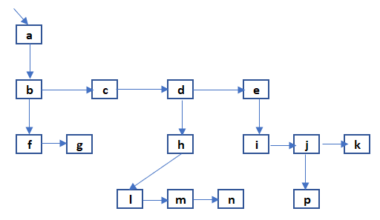
Szorgalmi hf megoldása
Adott egy két pointerrel, láncoltan ábrázolt általános fa. Egy csúcsban az első gyerekre és a testvérre mutató pointerek vannak. Készítse el a következő kereső algoritmust: megadunk egy kulcsot, ha a fában van ilyen kulcs, akkor kiírja a csúcsig vezető úton a szülők kulcsait, Elképzelhető, hogy az adott csúcs több helyen is szerepel a fában, akkor mindegyik előforduláshoz írja ki az útvonalat! Az utat a gyökértől indulva, a csúcsig kell kiírni, csak a szülő Node-ok kulcsait.
Érdekesség képpen oldjuk meg úgy is, hogy a Node-okban van egy szülő (parent) pointer is. Ha megtaláljuk a keresett kulcsot egy Node-ban, akkor a parent pointerek segítségével írjuk ki az útvonalat.
Megjegyzés: a feladat valós probléma. Például amikor az operációs rendszerek könyvtár rendszerében keresünk egy adott fájl bejegyzést: hol fordul elő egy adott nevű fájl ? Lehet több alkönyvtárban is ugyanolyan nevű fájl. Írjuk ki az elérési útvonalakat.
Keresett kulcs: „n”
Elérési út: a/d/h
Keresett kulcs: „g”
Elérési út: a/b
Keresett kulcs: „a”
Elérési út: (üres szöveg)

Slide 4
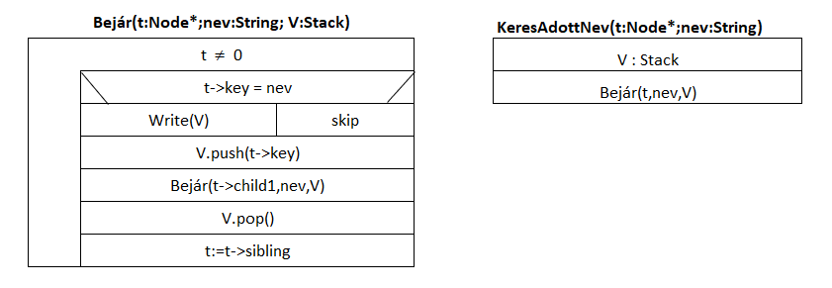
Szorgalmi házi feladat megoldása
Ötlet: egy veremben tároljuk az elérési útvonalat.
Write(V) kiírja a veremben lévő útvonalat: alulról felfelé haladva, anélkül, hogy a verem tartalma megváltozna.

Slide 5
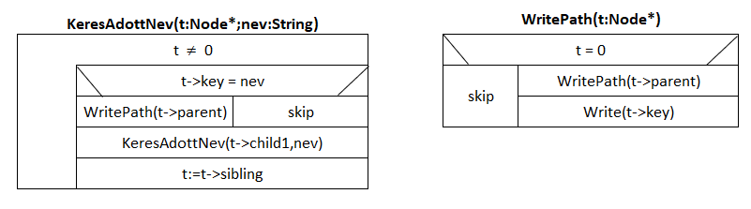
Megoldás, ha szülő pointer is van a Node-ban
Rekurzív algoritmus segítségével szülő pointereken „felszaladunk” a gyökér Node-ig, majd visszafelé haladva a rekurzióban, kiírjuk a szülőben lévő kulcsot.

Slide 6
Gráfokkal kapcsolatos alapfogalmak
Gráf definíciója:
Gráf alatt egy G = (V,E) rendezett párost értünk, ahol V a csúcsok (vertices) tetszőleges, véges halmaza, E ⊆ V × V \ {(u,u) : u ∈ V} pedig az élek (edges) halmaza. Ha V = { }, akkor üres gráfról, ha V ≠ { }, akkor nemüres gráfról beszélünk.
Megjegyzés: a definícióból két fontos dolog következik: a gráfokban, amelyekkel foglalkozni fogunk, nincsenek hurokélek, és nincsenek párhuzamos élek, azaz bármely két csúcs között legfeljebb egy éle lehet a gráfnak.
Az ábrázolásnál lényeges lesz, hogy a gráfunk irányított, vagy irányítatlan.

Slide 7
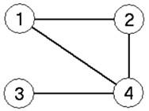
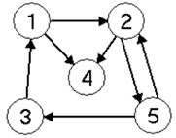
Irányítatlan / irányított gráf
Irányítatlan gráf definíciója:
A G = (V,E) gráf irányítatlan, ha tetszőleges (u,v) ∈ E élre (u, v) = (v, u).
Azaz, ha (u, v) létezik, akkor (v, u) él is létezik, mindkét élt ábrázolni kell!
Irányított gráf definíciója:
A G = (V,E) gráf irányított, ha tetszőleges (u, v); (v, u) ∈ E élpárra (u, v) ≠ (v, u). Ilyenkor azt mondjuk, hogy az (u, v) él fordítottja a (v, u) él, és viszont.
Út definíciója:
A G = (V,E) gráf csúcsainak egy ⟨u₀; u₁; : : : u_{n}⟩ (n ∈ N) sorozata a gráf egy útja, ha tetszőleges i ∈ 1..n-re (u_{i-1}, u_{i}) ∈ E. Ezek az (u_{i-1}, u_{i}) élek az út élei. Az út hossza ilyenkor n, azaz az utat alkotó élek számával egyenlő.

Slide 8
Ábrázolási módok
A gráfábrázolásoknál a G = (V,E) gráfról általában föltesszük, hogy V = {1, … ,n}, ahol n = |V|, azaz hogy a gráf csúcsait egyértelműen azonosítják az 1..n sorszámok.
Jelölhetjük a gráf csúcsait az angol ábécé kisebtűivel is: a=1…v=26 azonosítják a gráf csúcsait.
Az ábrázolásainknál, és az ezeken futó algoritmusoknál a hatékonyság miatt nagyon lényeges, hogy a csúcs egyben egy sorszámot is jelent, azaz konstans időben tudunk tetszőleges csúcsot beazonosítani a gráfban.
Ábrázolási módok:
Szöveges megadás
Szomszédossági mátrix
Szomszédossági lista

Slide 9
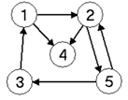
A gráf szöveges megadása
Egy gráfot megadhatunk szöveges leírással, vagy rajzzal szemléltethetjük. A tárgy a következő szöveges leírást használja:
Irányított gráf esete:
Szöveges megadás: 1 → 2;4. 2 → 4;5. 3 →1. 5 →2;3. | A gráf képe:

Slide 10
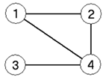
A gráf szöveges megadása
Irányítatlan gráf esete:
Figyeljük meg, hogy a szöveges megadás az (u,v) = (v,u) élt csak egyszer adja meg.
Szöveges megadás: 1 − 2;4. 2 − 4. 3 − 4. | A gráf képe:

Slide 11
Gráf ábrázolása a számítógépeken
Olyan ábrázolásra van szükség, melyet a gráfokkal kapcsolatos algoritmusok hatékonyan tudnak használni.
Az algoritmusok, amelyeket tanulni fogunk, a gráf egy csúcsának feldolgozáskor a csúcs „szomszédait” fogják meglátogatni.
Egy u csúcs szomszédjainak azokat a csúcsokat tekintjük, melyekhez vezet él a gráfban, azaz ha létezik (u,v) él, akkor v az u szomszédja.
Így az ábrázolásnak ezt kell hatékonyan támogatnia.

Slide 12
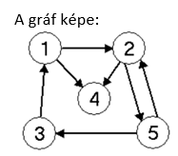
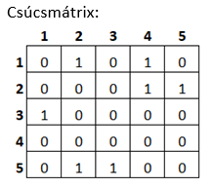
Szomszédossági mátrix
Szomszédossági mátrixos (csúcsmátrixos, vagy adjacency mátrixos) ábrázolás.
A gráfot egy n x n-es bitmátrix ábrázolja (n=|V|), legyen a neve: A.
A ∈ bit^{nxn}, A[i,j] = 1, ha van (i,j) él a gráfban, 0 egyébként.
Az i csúcs szomszédjainak bejárása Θ (n) költségű: a mátrix i-dik sorát kell végig járni.
Úgynevezett „sűrű” gráfoknál célszerű ezt az ábrázolást használni, amikor |E| ∈ Ο(n²).

Slide 13
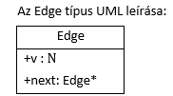
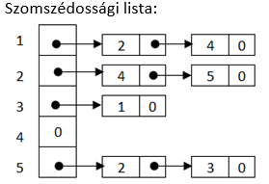
Szomszédossági lista
Szomszédossági listás ábrázolás (éllistás ábrázolás): az i csúcs szomszédjait egy egyszerű lista (fejelem nélküli, egyirányú) ábrázolja.
A lista elemek Edge típusúak.
A listák kezdő pointerei (nem fejelemei!) egy n méretű, Edge* típusú tömbben vannak, legyen a neve: A. A ∈ (Edge*)^{n}.
Az i csúcs szomszédjait úgy érhetjük el, hogy bejárjuk az A[i] pointerű listát.
Ennek költsége: O(n). Fontos, hogy a listák első elemére mutató pointerek egy tömbben vannak elhelyezve, így konstans időben érhetjük el a listák kezdő pointerét. |V| = n
Úgynevezett ritka gráfok esetén használjuk, amikor |E| ∈ Ο(n)

Slide 14
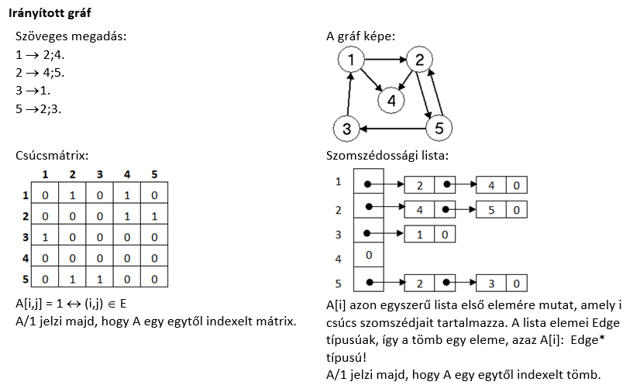
Példa – irányított gráf

Slide 15
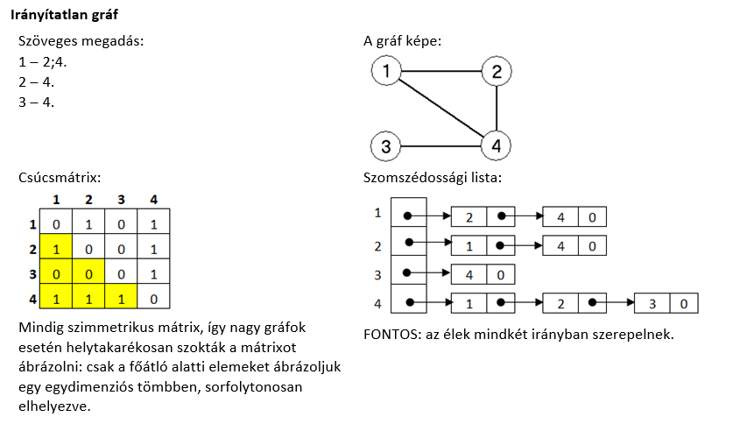
Példa – irányítatlan gráf

Slide 16
Ábrázolással kapcsolatos gyakorló feladatok
Feladatok:
Szomszédossági listás (éllistás) ábrázolás felépítése csúcsmátrixból
Befok-kifok előállítása szomszédossági listával ábrázolt gráfon
Transzponált gráf felépítése
Új gráf építése
Helyben (eredeti gráfból)
Különbség gráf
Komplementer gráf elkészítése

Slide 17
Szomszédossági listás (éllistás) ábrázolás felépítése csúcsmátrixból
Feladat:
Adott egy irányított gráf csúcsmátrixos ábrázolása az A/1 : bit[n,n] mátrixban. Készítsük el a gráf szomszédossági listás ábrázolását a B/1 : Edge*[n] tömbben. Az éllisták legyenek csúcs szerint rendezettek. Műveletigény. O(n²), ahol n=|V|.
Megoldás ötlete: soronként bejárjuk a mátrixot. Az i-dik sor feldolgozásakor az i csúcsból induló éllistát kell előállítani. Ha az i-dik sort 1..n irányban járjuk be, akkor az új elemet mindig a lista végére kellene fűzni, hogy növekvően rendezett listát kapjunk. Ezért kellene egy plusz pointer, ami mindig a lista utolsó elemére mutat. Ha a sort fordítva, n..1 irányban dolgozzuk fel, akkor viszont mindig a lista elejére kell fűzni az új elemet, így nincs szükség a lista végének nyilvántartására.

Slide 18
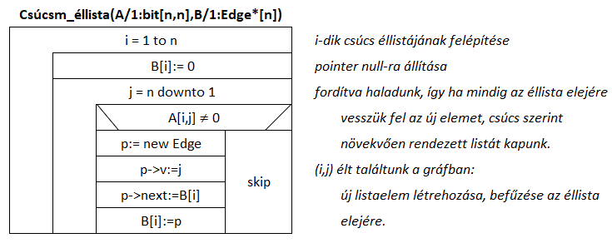
Megoldás struktogramja
Műveletigény: a külső ciklus n iterációt végez, a belső ciklus szintén, az él előállítására viszont csak akkor van szükség, ha a mátrix elem 1 értékű, ezért a belső ciklus igaz ága legfeljebb n²-szer hajtódik végre.

Slide 19
Befok-kifok előállítása szomszédossági listával ábrázolt gráfon
Feladat:
Adott egy irányított gráf szomszédossági listás ábrázolása az A/1 : Edge*[n] tömbben.
Adottak még a Befok/1 : N[n] és Kifok/1 : N[n] tömbök.
Állítsuk elő a gráf csúcsainak befokát és kifokát a Befok és Kifok tömbökben.
Befok[i]= hány él mutat i csúcsba, Kifok[i]= hány él indul i csúcsból. A példa gráfra Befok[1]=1 és Kifok[1]=2 lenne. Műveletigény: Θ(n+m), ahol n=|V| és m=|E|.
Megoldás ötlete: feltöltjük nullával a kifok, befok tömböket. Egyszer végig járjuk az éllistákat. Amikor az A[i] éllistát dolgozzuk fel, akkor a listában szereplő élek (i,p->v) élt jelentenek, tehát i csúcs kifokát és p->v csúcs befokát kell megnövelni.

Slide 20
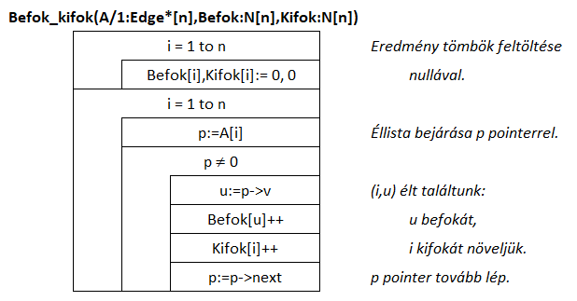
Megoldás struktogramja
Műveletigény: az első ciklus műveletigénye Θ(n), a második ciklus első lépése n-szer fog végrehajtódni, míg a belső ciklus az élek számával arányos, azaz Θ(m) műveletigényű, azaz összességében: Θ(n+m)

Slide 21
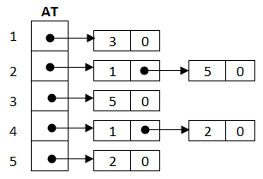
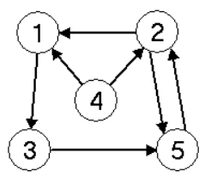
Transzponált gráf felépítése
Feladat:
Adott egy irányított gráf szomszédossági listás ábrázolása az A/1 : Edge*[n] tömbben. Állítsuk elő a gráf transzponáltját az AT/1 : Edge*[n] tömbben. Az éllisták legyenek csúcs szerint rendezettek mindkét ábrázolásban.
Irányított gráf transzponáltja: a csúcsok ugyanazok, de az élek iránya fordított, azaz ha az eredeti gráfnak volt (u,v) éle, akkor és csak akkor a transzponált gráfnak lesz (v,u) éle. Műveletigény: O(n+m), ahol n=|V| és m=|E|.
Megoldás ötlete:feltöltjük null pointerrel az AT tömböt. Bejárjuk a gráf éllistáit. Az A[i] éllista feldolgozása közben (i,p->v) éleket dolgozunk fel (p pointer mutat az éppen feldolgozott lista elemre), azaz a transzponált gráfot ábrázoló adatszerkezetbe egy (p->v,i) élt kell felvennünk.
Rendezettség kérdése: ha i-vel 1..n irányban járjuk be az A[] tömböt, akkor a transzponált gráfban mindig a p->v csúcs éllistájának végére kellene fűzni az új listaelemet. Ha minden esetben elmegyünk a lista végére egy pointerrel, megnöveljük a futási időt. Ha nyilvántartjuk a lista végeket, plusz Θ(n) tárigénye lenne az algoritmusnak. Viszont, ha egy ügyes trükkel fordítva, n..1 irányban járjuk be az eredeti gráf éllistáit, akkor i csökkenő, így mindig a lista elejére kell felvenni az új élt, így nem nő a tárigény, és a kívánt műveletigény is megvalósul.
Eredeti gráf
Transzponált gráf

Slide 22
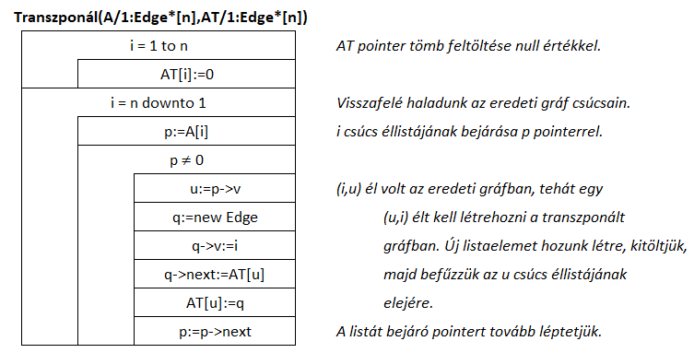
Megoldás struktogramja
Műveletigény: első ciklus Θ(n), második ciklus Θ(n+m), tehát összességében az algoritmus Θ(n+m).

Slide 23
Transzponált gráf felépítése „helyben”
Eredeti gráf
Feladat:
Nagy gráfok esetén a memória kímélése miatt transzponálás esetén az eredeti gráfot lebontják, és annak listaelemeit felhasználva állítják elő a transzponált gráfot. Így kicsit nehezebb a feladat. Készítsük el a „helyben” transzponálás algoritmusát. Az éllisták növekvőleg rendezettek az eredeti adatszerkezetben, és azt szeretnénk, ha a transzponált gráfot leíró adatszerkezet listái is csúcs szerint növekvően rendezettek lennének. Műveletigény: Θ(n+m), ahol n=|V| és m=|E|.
Megoldás ötlete: az előző feladatban leírtakhoz hasonlóan járunk el, csak nem új listaelemet foglalunk, hanem az eredeti listaelemet kifűzzük, átírjuk a csúcsot, és befűzzük a helyére. Ha a ciklus n..1 irányú, akkor most is mindig a lista elejére kell befűzzük az új elemet.
Transzponált gráf

Slide 24
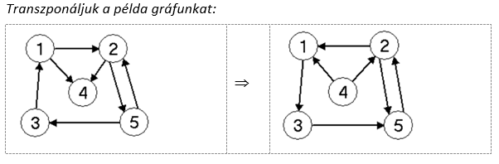
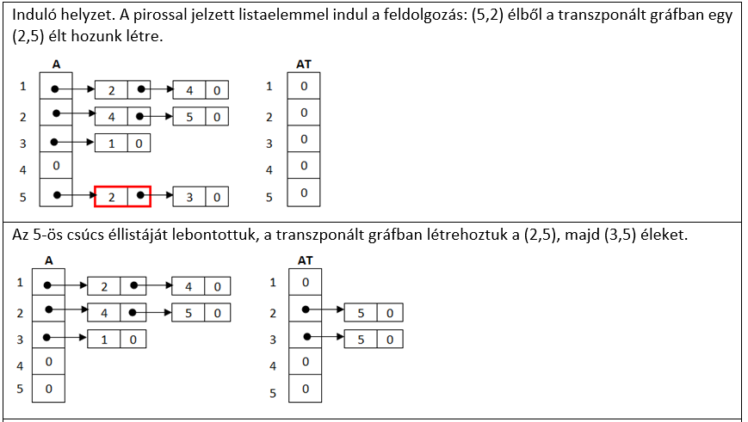
Az algoritmus működésének szemléltetése

Slide 25
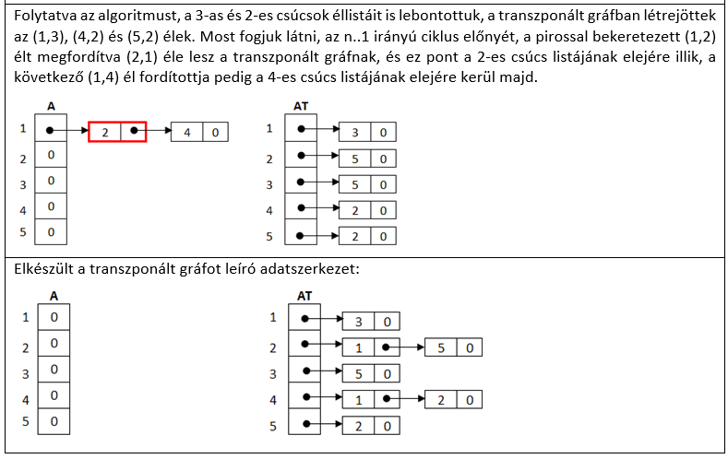
Az algoritmus működésének szemléltetése

Slide 26
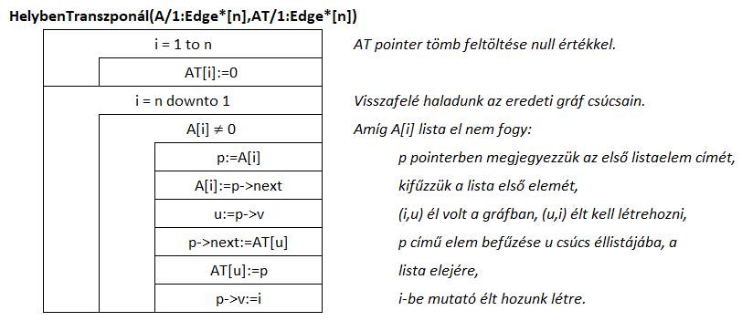
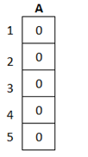
Megoldás struktogramja
Műveletigény: az előző megoldáshoz hasonlóan könnyen látszik a Θ(n+m) műveletigény.

Slide 27
Különbség gráf
Feladat:
Adott két irányított gráf G1 és G2 szomszédossági listás ábrázolásban, G1 az A1: Edge*[n], G2 az A2:Edge*[n] tömbben. A két gráf csúcsai ugyanazok, az élek mások. Az éllisták csúcs szerint növekvően rendezett listák. Készítse el A1 tömbben a G1\G2 gráfot. G1\G2 gráf csúcsai ugyanazok, mint a két bemeneti gráfnak, élei pedig G1 élei közül azok, amelyek, G2 gráfban nem szerepelnek. A megoldásban használja ki, hogy az éllisták rendezettek! Műveletigény O(n²)
Ötlet: mivel az éllisták rendezettek, a listák összefésülésével kapjuk meg a leghatékonyabb megoldást!

Slide 28
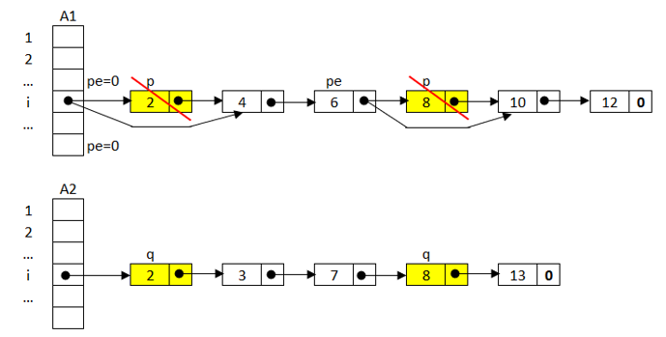
Különbség gráf
Megoldás szemléltetése az i-dik csúcsra:
A1[i] listán p, A2[i] listán q pointerrel haladunk.
Három eset lehetséges :
p→v < q→v p→v = q→v p→v > q→v)
A1[i] listából törlünk elemeket, a törléshez kell az előző listaelem elem címe, ez lesz majd pe pointerben. Ha az elsőt töröljük, akkor viszont A1[i] módosul!
Ha bármelyik listán végig értünk, az összefésülés leállhat.

Slide 29
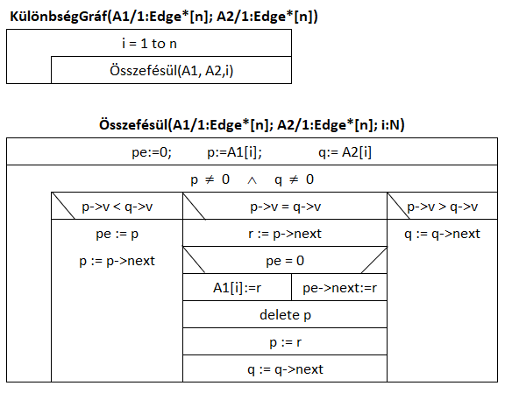
Megoldás struktogramja
Műveletigény:egy éllista hossza O(n), a listák összefésülése O(n), n csúcsra elvégezve a listák összefésülését: O(n²)

Slide 30
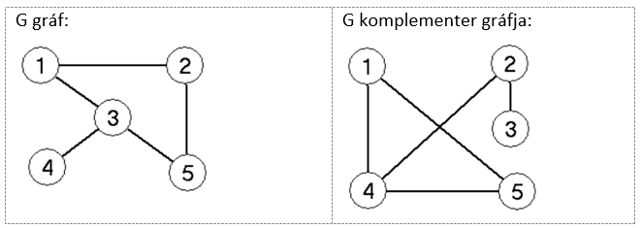
Komplementer gráf készítése
Adott egy irányítatlan gráf szomszédossági listás reprezentációja az A/1:Edge*[n] tömbben. Az A tömb az éllisták első elemére mutató pointereket vagy 0 értéket tartalmaz. Az éllisták csúcs szerint növekvően rendezett listák. Készítsen algoritmust, mely az éllistákat egyszer bejárva, hasonló ábrázolással, az AK:Edge*[n] tömbben létrehozza a komplementer gráfot. Műveletigény: O(n²), O(n) segédmemória használható.
Definíció: Valamely G=(V,E) irányítatlan gráf komplementer gráfja az a gráf, amelynek csúcshalmaza megegyezik a G gráf csúcshalmazával, az élhalmaza pedig a G gráf élhalmazának a komplementer halmaza (a teljes gráf élhalmazára, mint alaphalmazra nézve).
Megjegyzés: Hurokélt nem tartalmaznak a gráfok, ügyeljünk rá, hogy a komplementer gráfba se kerüljön be hurokél.

Slide 31
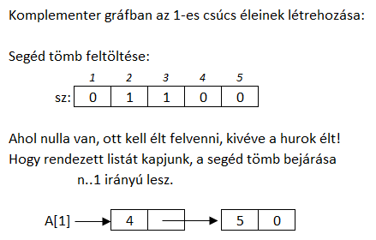
Megoldás ötlete
A[i] (1≤ i≤ n) éllistákat bejárva, egy sz[1..n] segéd tömbbe a k-dik helyre 1-et írunk, ha i csúcsnak van k szomszédja (azaz (i,k) él van a gráfban), és 0-át, ha nincs.
Ezt a segéd tömböt felhasználva könnyen előállítható a komplementer gráf i csúcsának éllistája: azokat az éleket kell felvenni, ahol sz[i]=0.
Ügyelni kell két dologra: a kapott AK[i] éllista csúcs szerint rendezve legyen, valamint, hogy hurokélt ne hozzunk létre!

Slide 32
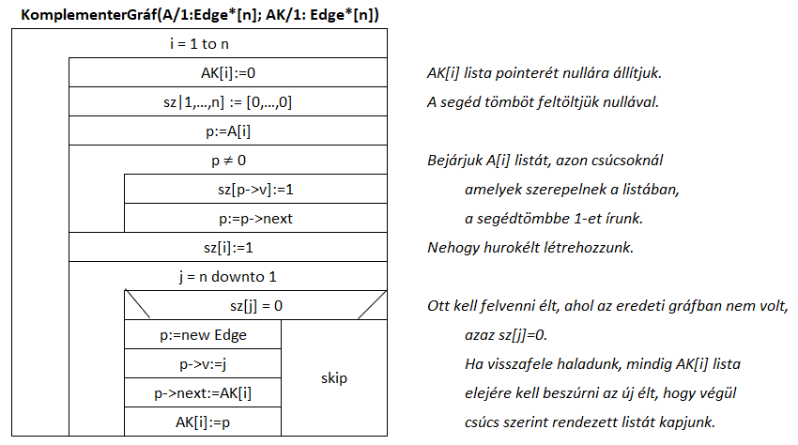
A megoldás struktogramja
Az O(n²) műveletigény könnyen megmutatható.

Slide 33
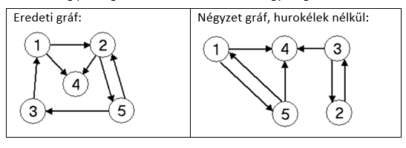
Szorgalmi házi feladatok
G² gráf előállítása szomszédossági listára
Legyen G=(V,E) egy irányított gráf. G² gráfnak nevezzük azt a G²=(V,E²) gráfot, melynek csúcsai megegyeznek az G gráf csúcsaival, élei pedig a következők: (u,v) ∈ E² ⇔ (u,w) és (w,v) ∈ E. Azaz (u,v) éle a G² gráfnak pontosan akkor, ha létezik u-ból v-be kettő hosszú út az eredeti gráfban. Ha hurokél keletkezne, azt ne ábrázoljuk a négyzet gráfban.
G ráf szomszédossági listával van ábrázolva, az A/1:Edge*[n] tömbben. Az éllisták csúcs szerint rendezettek. Készítsük el hasonló ábrázolásban a G² gráfot az A2 tömbben. Műveletigény: O(n*m) (|V|=n, |E|=m)

Slide 34
Szorgalmi házi feladatok
Abszolút nyelő csúcs keresése iráyított gráfban.
Legyen G=(V,E) egy irányított gráf. Csúcsmátrixszal ábrázolva az A mátrixban. Határozzuk meg van-e abszolút nyelő csúcsa a gráfnak, ha van, adjuk is meg a csúcsot.
A gráf u csúcsát abszolút nyelőnek nevezzük, ha az u csúcs befoka n-1, kifoka pedig 0. Azaz minden más csúcsból létezik u-ba mutató él, viszont u-ból nem indul ki egyetlen él sem.
A feladat tehát a következő: egy olyan i indexű sort kell találni a mátrixban, hogy a sor csak nullát tartalmaz, de ugyanakkor az i-dik oszlop a főátlót kivéve csupa 1-est tartalmaz.
Könnyű találni O(n²) műveletigényű algoritmust: keresünk egy csupa nulla sort (ez O(n²), ha találtunk, ellenőrizzük a megfelelő oszlopot, hogy a főátlót kivéve csupa egyes-e, ez O(n), összességében O(n²).
Oldjuk meg O(n) műveletigénnyel!

